Slide 1


EV3 Classroom: Întoarceri cu Gyro
By Sanjay and Arvind Seshan

Slide 2
Obiectivele lecției
Învățăm ce înseamnă ,,lag-ul’’
Învățăm un mod de a corecta ,,lag-ul’’
Să înțelegem de ce este important să explorăm soluții alternative la probleme.
Cerințe:
My Blocks cu Input-uri și Output-uri, Fire de date, Block-uri de Matematică, Loop-uri

Slide 3
Problema Gyro 2: Lag-ul
Ce este lag-ul?
Citirile senzorul Gyro sunt întârziate uneori.
Când începe întoarcerea, e nevoie de ceva timp ca senzorul Gyro să înceapă să se schimbe.
Această lecție prezintă un mod de a rezolva ,,lag-ul” la întoarcere: reduce mărimea unghiului de întoarcere pentru a compensa întârzierea.

Slide 4
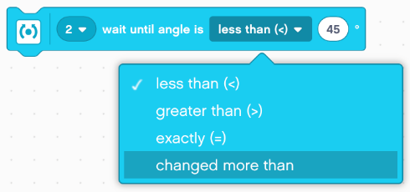
Modul Change în block-ul ,,Wait’’
În acestă lecție, vom utiliza block-ul ,,Wait’’(senzorul Gyro) în modul ,,Change’’
Avantajele în comparație cu modul Compare:
Nu trebuie să resetați senzorul Gyro dinainte.
Poți măsura dacă valoarea a schimbat gradele target-ul atât prin creștere cât și descreștere ( nu e nevoie să schimbi block-ul wait pentru o întoarcere stânga)

Slide 5
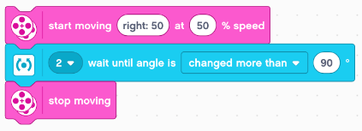

Gyro Turn in Four Easy Steps
Pasul 1: Creează un program simplu de întoarcere cu senzorul Gyro care întoarce 90 de grade utilizând block-ul Wait cu Gyro în modul Change
Amintește-ți să calibrezi senzorul Gyro înainte de block-ul Wait For (vezi lecția Gyro pentru ajutor)
Pasul 2: Compensează lag-ul
Compensează lag-ul prin reducerea numărului de grade a unghiului de întoarcere pe baza robotului tău. (e.g 86 degrade în loc de 90 de grade)
Utilizează block-ul matematic pentru a creea un calculator automat pentru a compensa întârzierea.
Pasul 3: Creează și leagă firele într-un My Block
Pasul 4: Repetă pașii pentru a face unul pentru întoarcerea stânga și unul pentru întoarcerea dreapta.

Slide 6
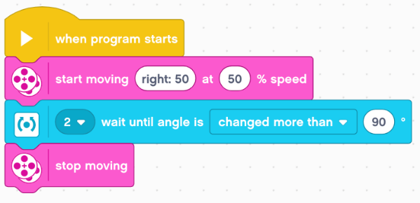
Pasul 1: Întoarcere simplă cu Gyro
Începe întoarcerea
Așteaptă până când unghiul s-a schimbat mai mult de 90 de grade.
Oprește mișcarea

Slide 7
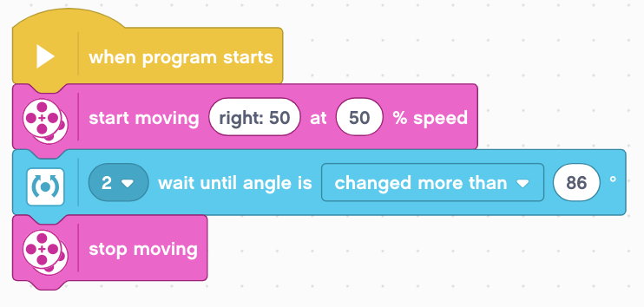
Pasul 2A: Cum procedăm ,,lag’’
Începe întoarcerea
Așteaptă până când unghiul s-a schimbat mai mult de 86 de grade. Robotul va întoarce de fapt 90 de grade, dar din cauza ,,lag-ului’’, va citi 86 când de fapt a întors 90 de grade.
Oprește mișcarea

Slide 8
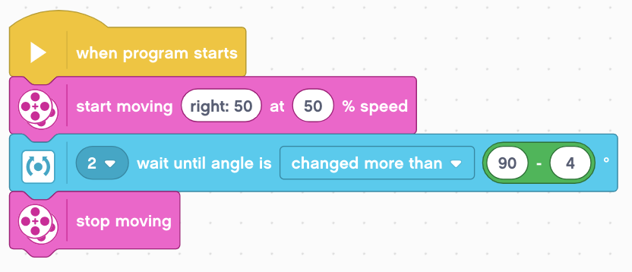
Pasul 2B: Corecție automată a ,,Lag-ului’’
Block-ul matematic a fost adăugat automat pentru a corecta ,,lag-ul’’. Utilizatorul poate tasta câte grade vrea ca robotul să meargă și se va calcula eroarea pentru a corecta numărul de grade pentru a rezolva ,,lag-ul’’ (în acest de caz 86)

Slide 9
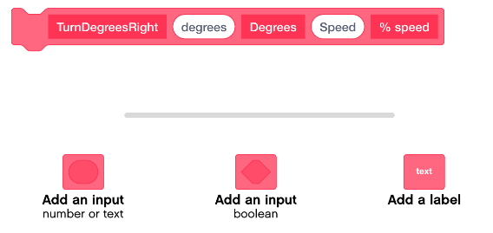
Pasul 3A: Creează un My Block
Adaugă 2 input-uri pentru grade și unul pentru viteză și utilizează etichetele corespunzătoare.
Studiază lecția My Blocks with Inputs & Outputs dacă ai nevoie de ajutor pentru a seta comanda My Block

Slide 10
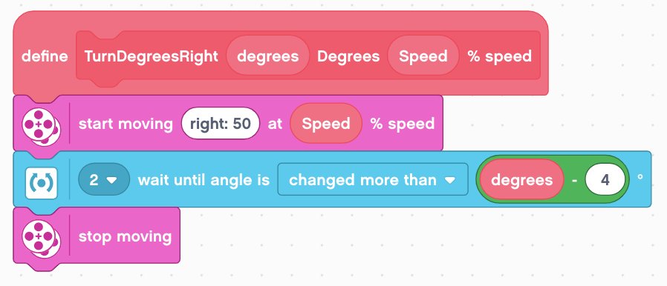
Pasul 3B: Adaugă Block-uri sub Define block
Plasează block-urile necesare sub Define Block și plasează input-uri în locurile corespunzătoare așa cum arătăm mai sus.

Slide 11
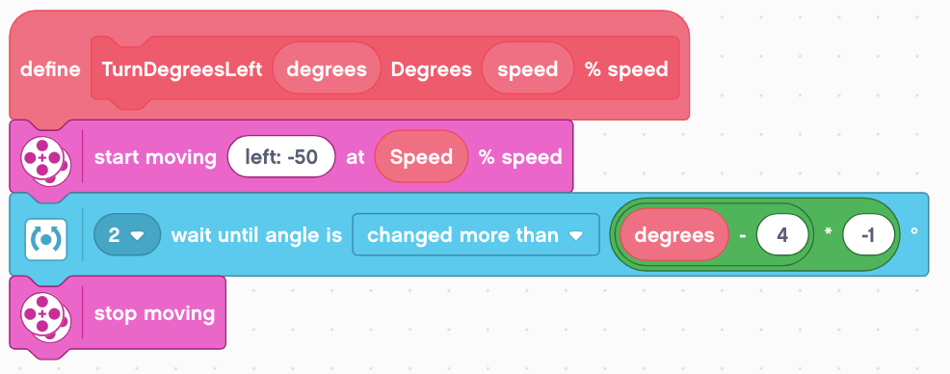
Pasul 4: Creează un My Block cu întoarcerea stânga
Singurele diferențe față de block-ul TurnDegreesRight este că block-ul de Start Moving întoarce stânga dar input-ul din block-ul Wait Until Angle este negativă, din moment ce gyro va fi negativ.

Slide 12
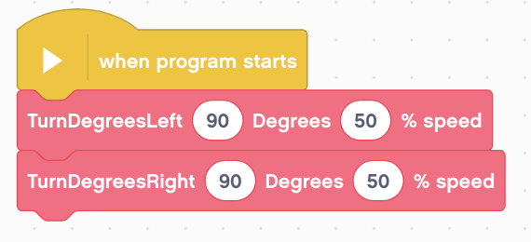
Utilizarea My Block
My Block-urile tale pot fi găsite în tab-ul My Blocks tab.
Programul de stânga, va întoarce 90 de grade la stânga iar programul dreapta întoarce 90 de grade dreapta.
Amintește-ți să rulezi codul de recalibrare înainte de a rula acest cod în cazul în care senzorul gyro are ,,drift’’.

Slide 13
Discuții
Ce este ,,lag-ul’’ senzorul Gyro?
Răspuns. Citirile senzorului Gyro sunt întârziate în spatele unor citiri adevărate.
Care este singurul mod de compensa întârzierea?
Răspuns: Reduce numărul de grade până la care întoarce robotul.

Slide 14
Credits
Această lecție de Mindstorms a fost realizată de Sanjay Seshan și Arvind Seshan.
Mai multe lecții sunt disponibile pe ev3lessons.com
Această lecție a fost tradusă în limba română de echipa de robotică FTC – ROSOPHIA #21455 RO20.
This work is licensed under a Creative Commons Attribution-NonCommercial-ShareAlike 4.0 International License.

